Slide 1
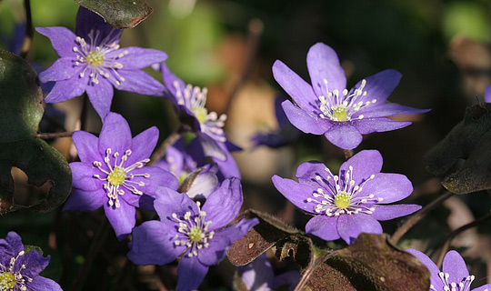
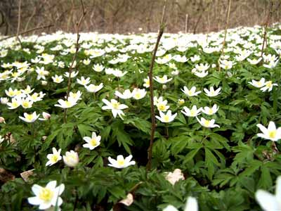
Anemonesangen
(Ronja Røverdatter)
1
Dagen er så fuld af anemoner
fuglefløjt og farvespil i lyse kroner
Natten fuld af farlige dæmoner
Spøgefugle, troldemænd og heksekoner
Åh anemoner
dækker hele jorden li’som sne
Åh anemoner
snart får jeg vel sommeren at se.

Slide 2
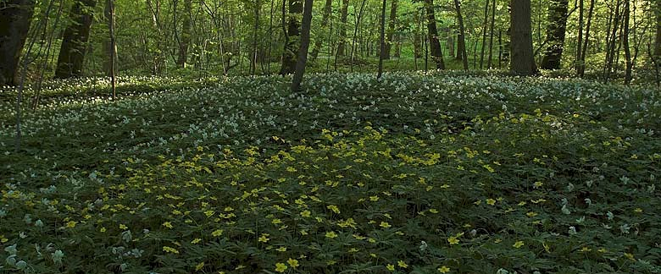
2
Dagen er så travl for de forfløjne
Alle de forpjuskede og næsten nøgne
Natten er så fuld af gule øjne
Der i mørket, der på himlen, alle vegne
Åh anemoner
Jeg vil sove i den hvide seng
Åh anemoner
Under stjerner i en blomstereng

Slide 3
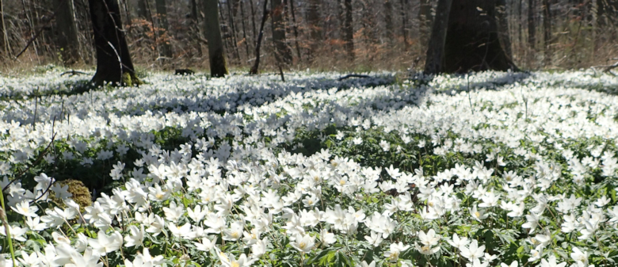
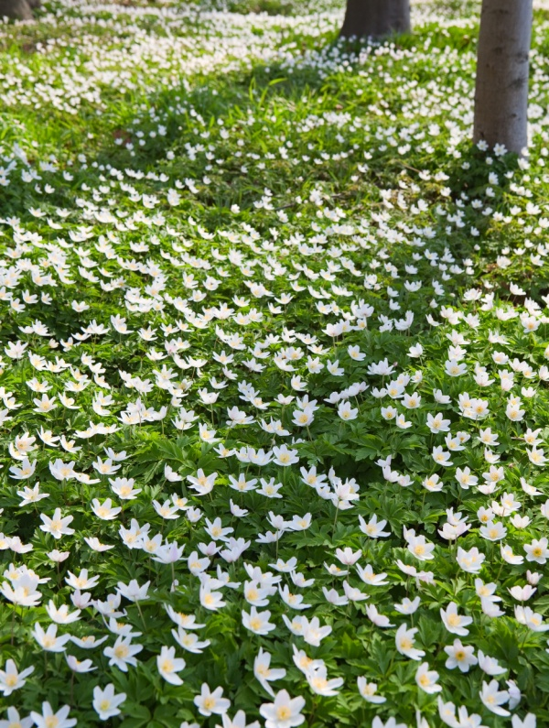
Åh anemoner
dækker hele jorden li’som sne
Åh anemoner
snart får jeg vel sommeren at se.
Åh anemoner
dækker hele jorden li’som sne
Åh anemoner
snart får vi vel sommeren at se.

